Slide 1
Collective responsibility and collaboration for Routing Resilience and Security
Mutually Agreed Norms for Routing Security (MANRS)
robachevsky@isoc.org
Notes:
Importance of routing security and stability
Sky is not falling but threats and vulnerabilities are concerning
Good array of technologies, BCPs, coordination
Still People hold the whole thing together - incidents get resolved
Good deal of ISPs take this seriously
Interdependencies make it difficult to see wider deployment
Free-riders (conscious or unconscious) are a problem - lack of awareness and incentives

Slide 2
Коллективная ответственность и сотрудничество для устойчивой и защищенной системы маршрутизации
Mutually Agreed Norms for Routing Security (MANRS)
robachevsky@isoc.org
Notes:
Взаимосогласованные нормы безопасной маршрутизации
Importance of routing security and stability
Sky is not falling but threats and vulnerabilities are concerning
Good array of technologies, BCPs, coordination
Still People hold the whole thing together - incidents get resolved
Good deal of ISPs take this seriously
Interdependencies make it difficult to see wider deployment
Free-riders (conscious or unconscious) are a problem - lack of awareness and incentives

Slide 3
Манифест (MANRS)
Определяет минимальный пакет мер
Подчеркивает коллективный фокус
“В то время как масс-медиа часто помогает осведомленности относительно инновации, необходимо межличностное общение пиров для убеждения большинства индивидуумов принять новую идею на вооружение”
(Rogers & Kincaid, 1981).
Notes:
While the mass media often create awareness-knowledge of an innovation, interpersonal communication with peers is necessary to persuade most individuals to adopt a new idea
В то время как масс-медиа часто создают знание-осведомленность относительно инновации, необходимо межличностное общение пиров для убеждения большинства индивидуумов принять новую идею на вооружение

Slide 4
Цели Манифеста
Повысить осведомленность и стимулировать конкретные действия
  Растущее сообщество последователей Манифеста
Продемонстрировать, что отрасль способна решать сложные проблемы
Четкий призыв:
“Мы делаем как минимум это
и ожидаем от вас того же!”

Slide 5
MANRS, более конкретно http://www.routingmanifesto.org
Принципы решения проблем
  Взаимозависимость и взаимодействие
  Приверженность Передовым Практикам
  Стимулирование клиентов и пиров
Наиболее важные «Действия»
  Фильтрация анонсов BGP
  Анти-спуфинг
  Координация и сотрудничество
Принципиальный документ, описывающий «что»
  «как» – во внешних документах, например BCP
Notes:
1) The organization (ISP/network operator) recognizes the interdependent nature of the global routing system and its own role in contributing to a secure and resilient Internet
2) The organization integrates best current practices related to routing security and resilience in its network management processes in line with the Guidelines
3) The organization is committed to preventing, detecting and mitigating routing incidents through collaboration and coordination with peers and other ISPs in line with the Guidelines
4) The organization encourages its customers and peers to adopt these Principles and Guidelines

Slide 6
Конечный продукт
Веб-сайт
Опубликованный документ
Растущий список последователей
Ссылки на ресурсы, предоставляющие более детальную информацию о конкретных решениях и подходах

Slide 7
Work in progress
Инициативная группа
ISOC - нейтральная платформа для координации
Проект был опубликован в начале июля и получил значительное число откликов и предложенийhttp://www.routingmanifesto.org
Заканчивается работа над окончательной версией

Slide 8
Хорошие манеры
Предотвратить распространения неправильной маршрутизационной информации
Предотвратить трафик с подложными IP-адресами
Укрепить информационный обмен и координацию между сетевыми операторами в глобальном масштабе

Slide 9
Действия (1)
Предотвратить распространения неправильной маршрутизационной информации
  Network operator defines a clear routing policy and implements a system that ensures correctness of their own announcements and announcements from their customers to adjacent networks with a prefix and as-path granularity. Network operator is able to communicate to their adjacent networks which announcements are correct..

Slide 10
Действия (2)
Предотвратить трафик с подложными IP-адресами
  Network operator implements a system that enables source address validation for at least single-homed stub customer networks, their own end-users and infrastructure. Network operator implements filtering to prevent packets with incorrect source IP address from entering and leaving the network.

Slide 11
Действия (3)
Укрепить информационный обмен и координацию между сетевыми операторами в глобальном масштабе
  Network operator maintains globally accessible up-to-date contact information.

Slide 12
Что означает поддержка MANRS?
Организация поддерживает Принципы и выполняет хотя бы одно из действий
Организация становится Участником MANRS, содействуя улучшению и расширению документа

Slide 13
Кто может стать участником движения?
Сетевые операторы
Другие организации, выступающие в этой роли

Slide 14
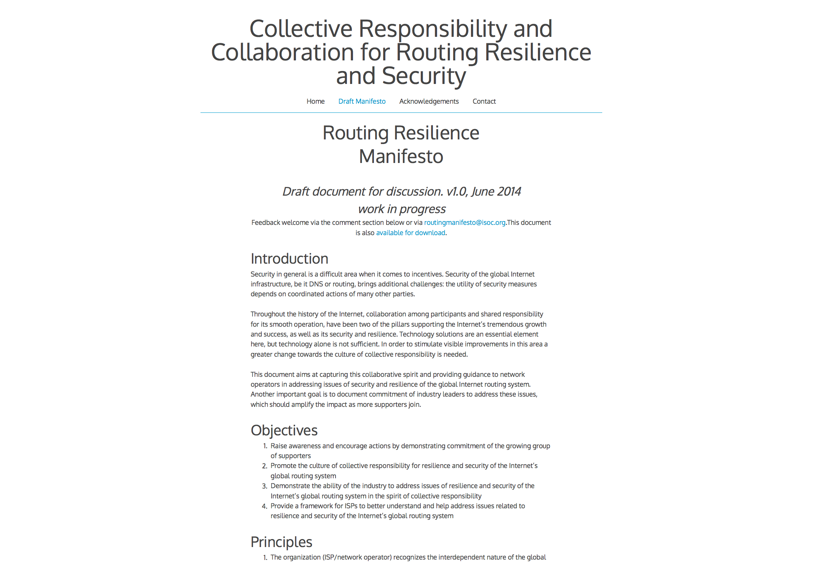

Slide 15
routingmanifesto@isoc.org
http://www.routingmanifesto.org

Slide 16
Сможете ли вы поддержать MANRS
?
robachevsky@isoc.org

